Slide 1

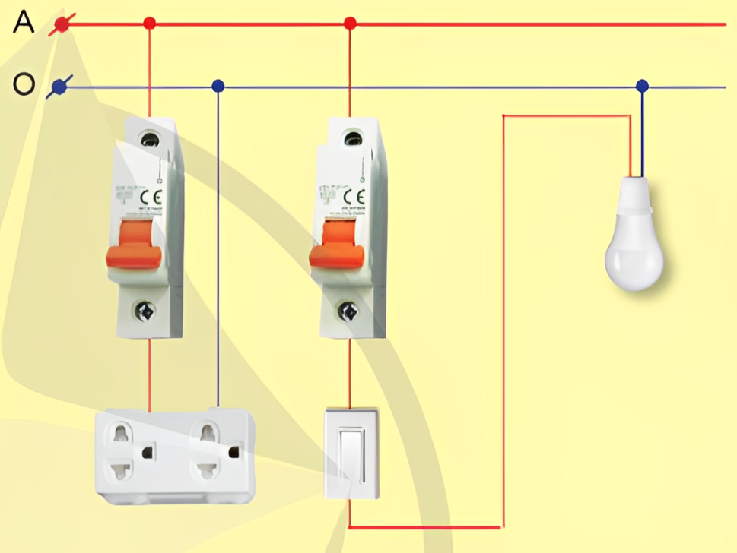
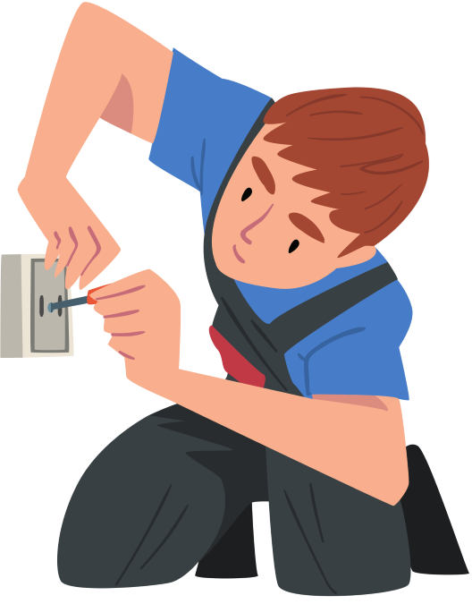
KHỞI ĐỘNG
Kể tên các thiết bị đóng cắt và lấy điện có trong mạng điện ở Hình 1.1.
Thiết bị đóng cắt: Công tắc, aptomat.
Thiết bị lấy điện: Ổ cắm điện.
Hình 1.1. Mạng điện đơn giản

Slide 2

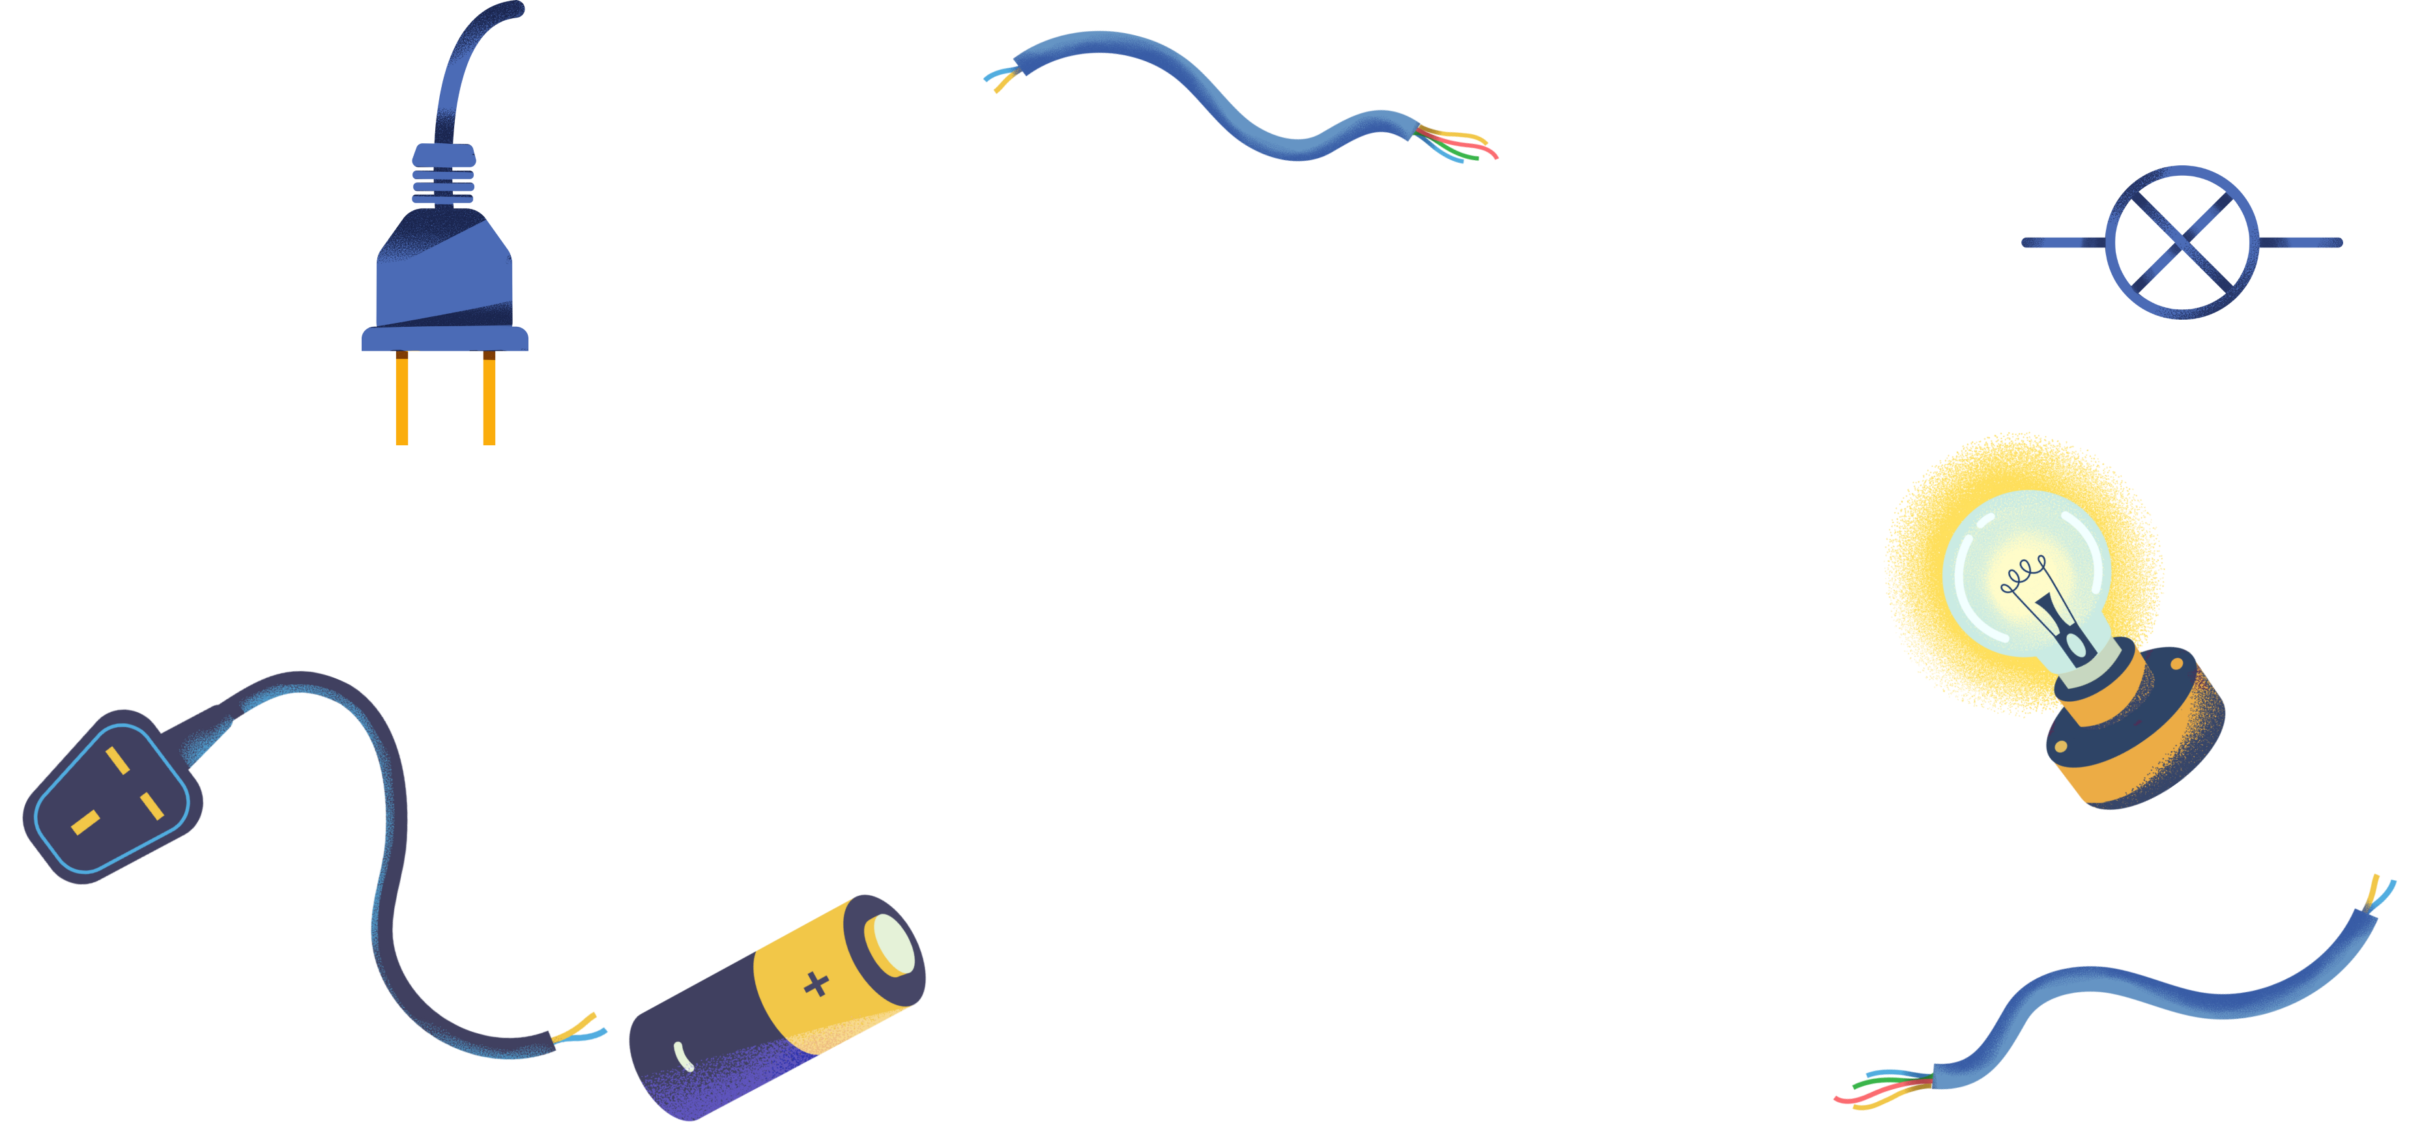
BÀI 1
THIẾT BỊ ĐÓNG CẮT VÀ LẤY ĐIỆN TRONG GIA ĐÌNH

Slide 3


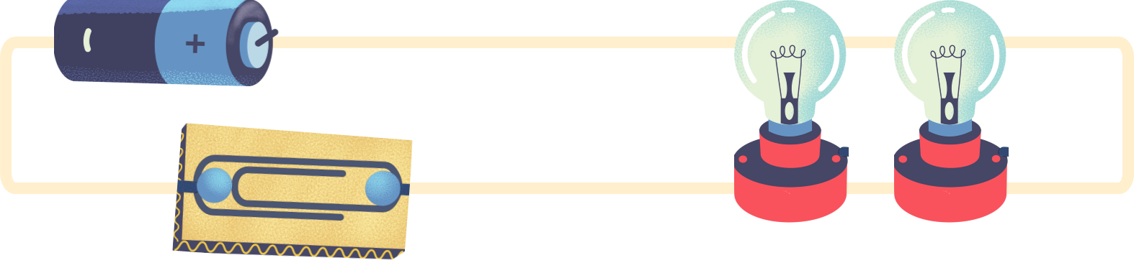
I.
THIẾT BỊ ĐÓNG CẮT TRONG GIA ĐÌNH

Slide 4

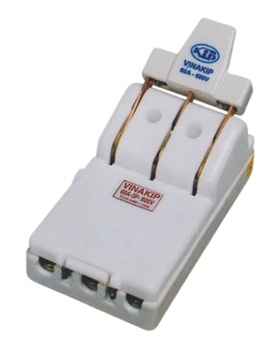
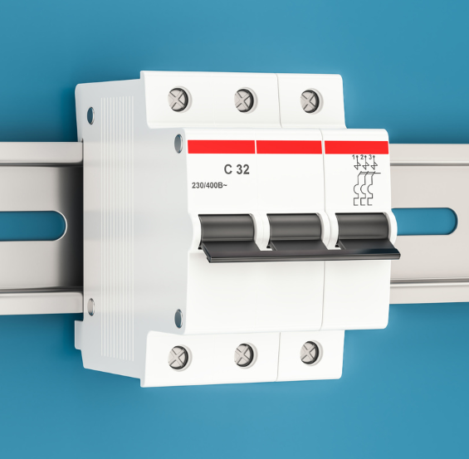
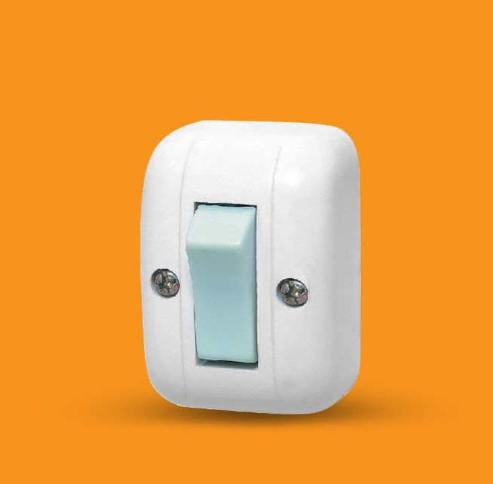
Em hãy nêu một số thiết bị đóng cắt trong gia đình mà em biết.
Cầu dao
Aptomat
Công tắc điện

Slide 5


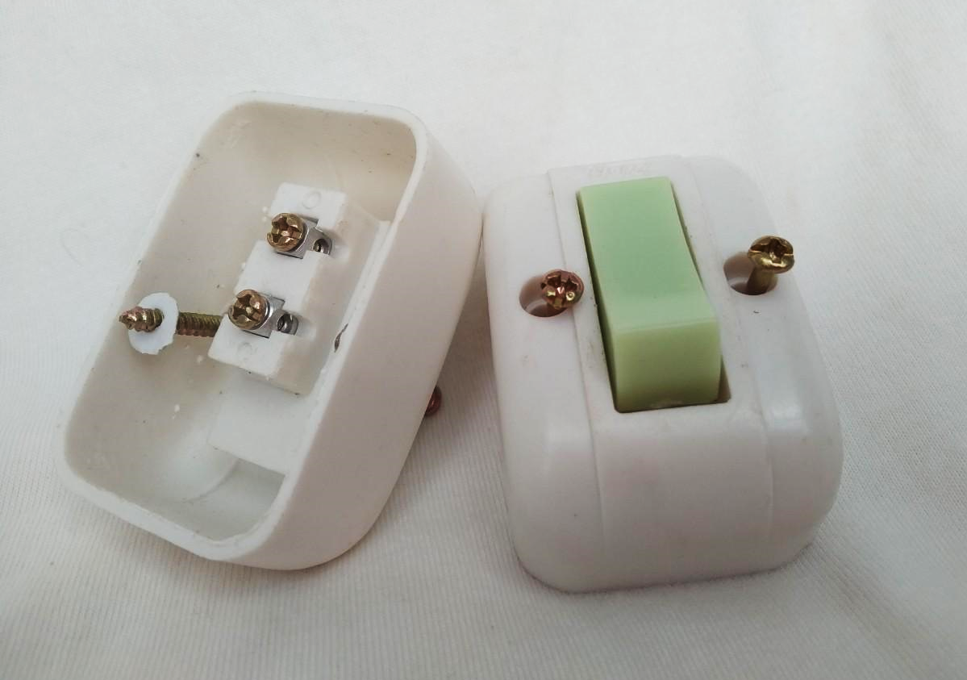
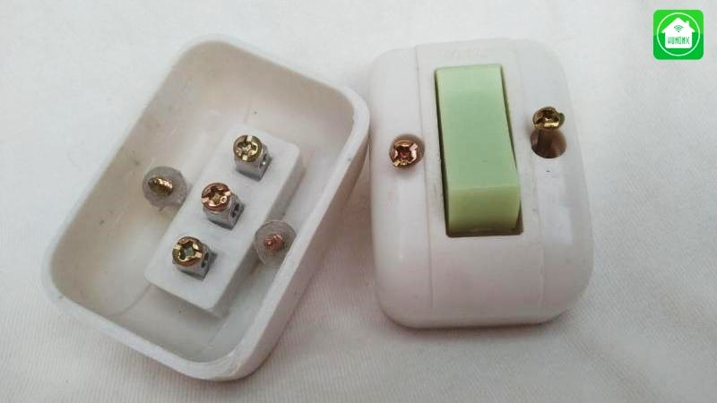
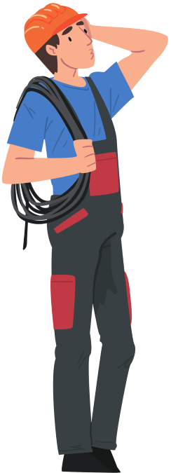
EM CÓ BIẾT?
Dựa vào số cực, có thể chia công tắc thành hai loại:
Công tắc hai cực
Công tắc ba cực

Slide 6

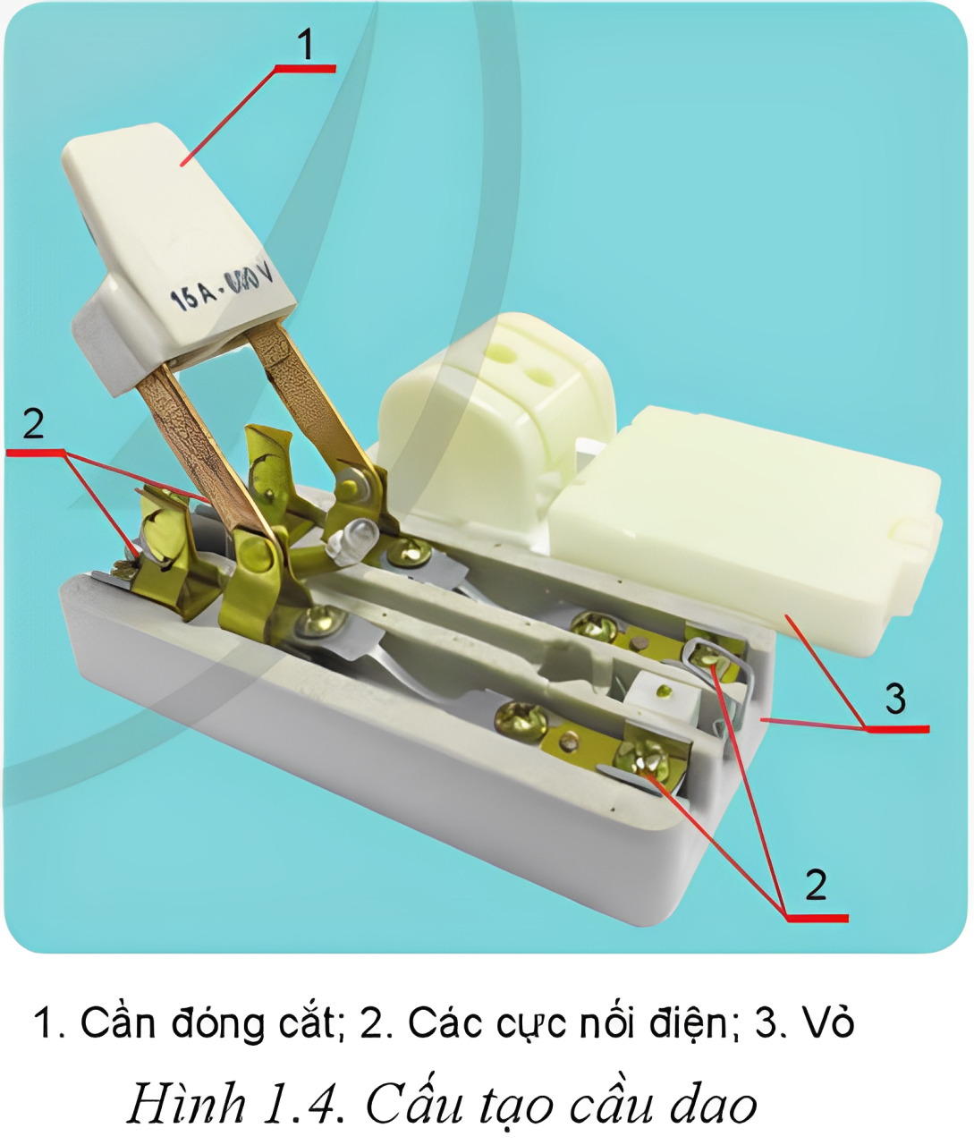

2. CẦU DAO
Thực hiện các yêu cầu sau:
Nêu chức năng của cầu dao.
Quan sát Hình 1.4 và mô tả cấu tạo cầu dao.
Trên cần đóng cắt của cầu dao có ghi 15A - 600V. Hãy giải thích ý nghĩa thông số kĩ thuật đó.

Slide 7
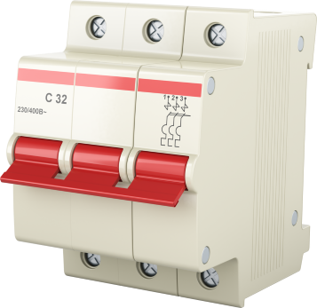
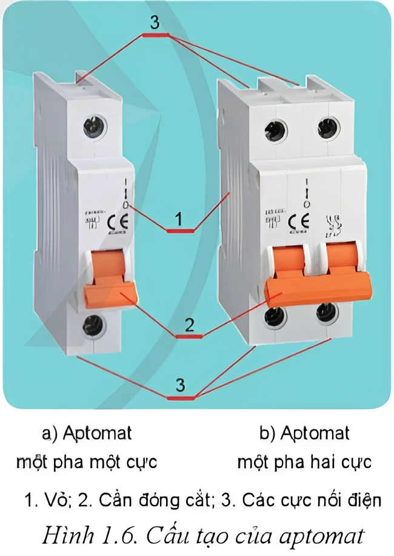
3. APTOMAT (Circuit breaker - CB)
Thực hiện các yêu cầu sau:
So sánh chức năng của aptomat với cầu dao. Từ đó nêu ưu điểm của aptomat.
Quan sát hình 1.6 và mô tả cấu tạo của aptomat.
Trên vỏ của aptomat có ghi 10A – 240V, giải thích ý nghĩa thông số kĩ thuật đó.

Slide 8


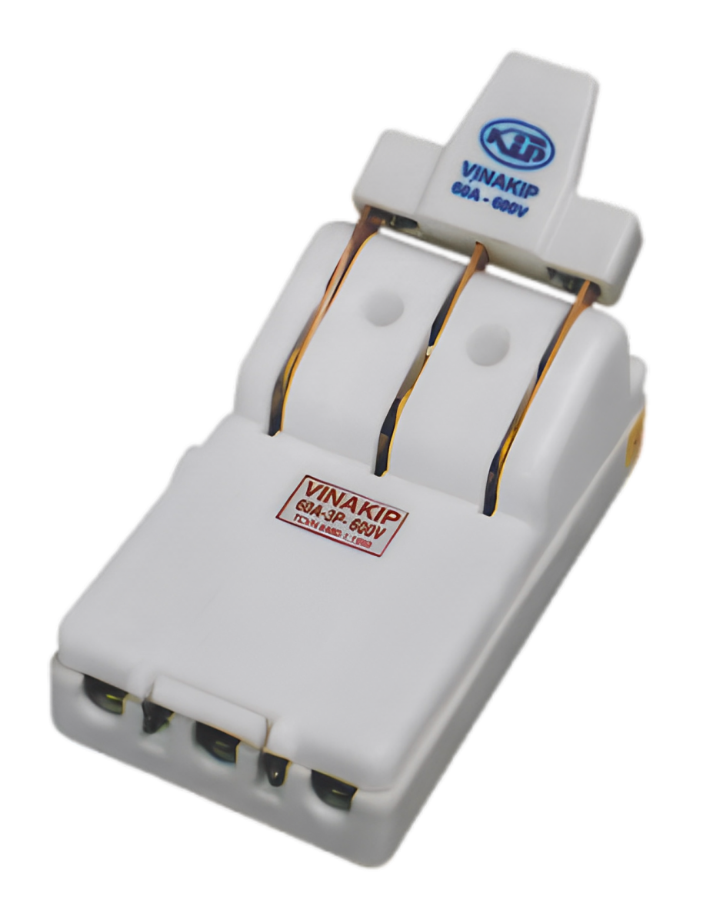
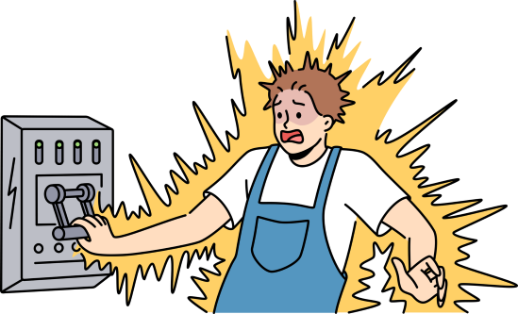

So sánh:
Cầu dao không thể tự động ngắt dòng điện hay hệ thống điện khi xảy ra các vấn đề về nguồn điện.
Aptomat có thể tự động ngắt các dòng điện khi xảy ra sự cố về nguồn điện.
Khắc phục tình trạng cháy nổ về điện.

Slide 9
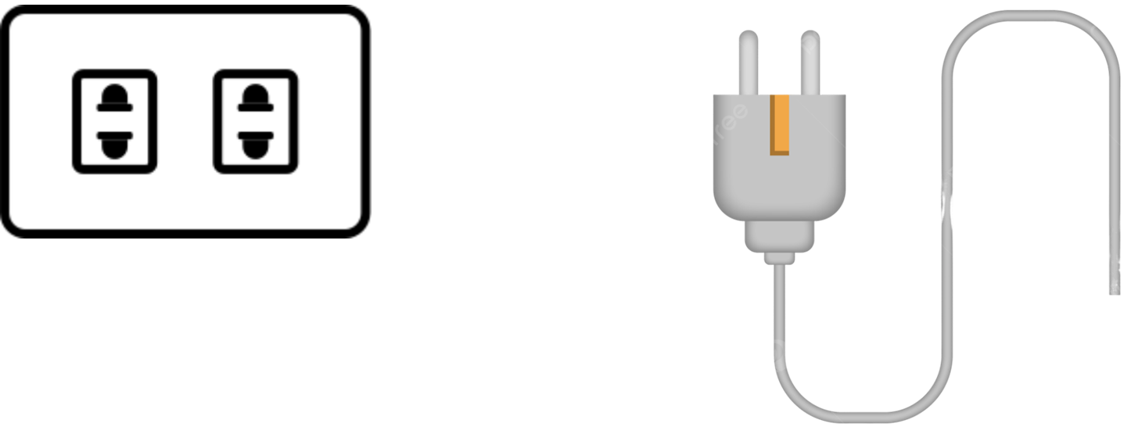
II.
THIẾT BỊ LẤY ĐIỆN TRONG GIA ĐÌNH

Slide 10
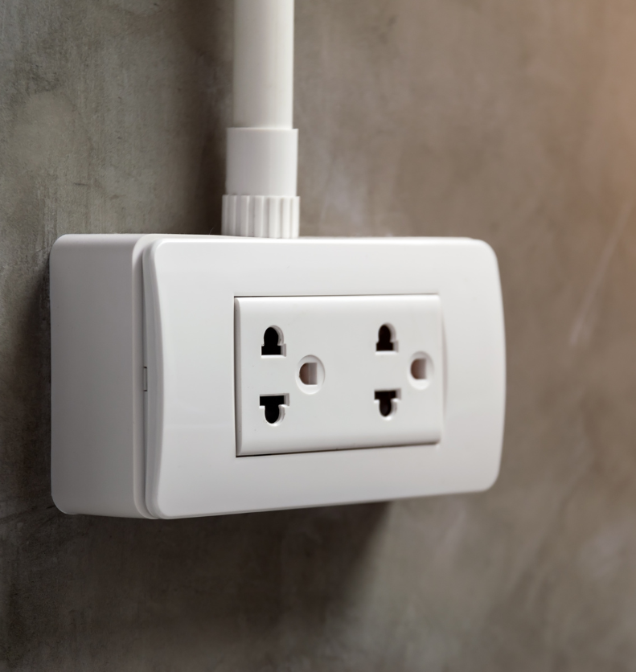
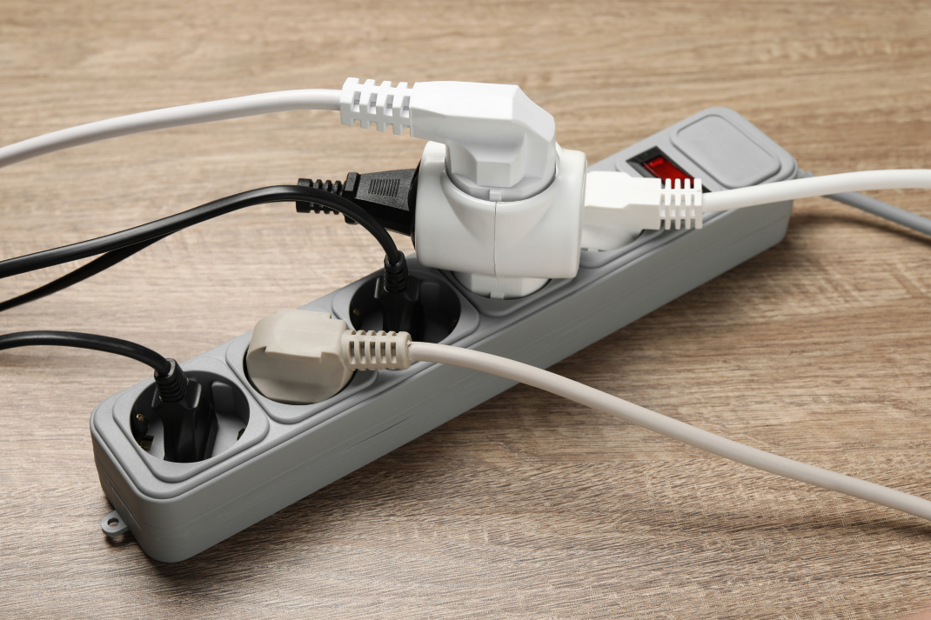

Em hãy nêu một số thiết bị lấy điện trong gia đình mà em biết.
Ổ cắm điện
Phích cắm điện

Slide 11




Chia HS thành 4 nhóm, hoàn thành nhiệm vụ sau:
Nhóm 1, 3
Nhóm 2, 4
Tìm hiểu về chức năng, cấu tạo, thông số kĩ thuật của ổ cắm điện.
Tìm hiểu về chức năng, cấu tạo, thông số kĩ thuật của phích cắm điện.

Slide 12
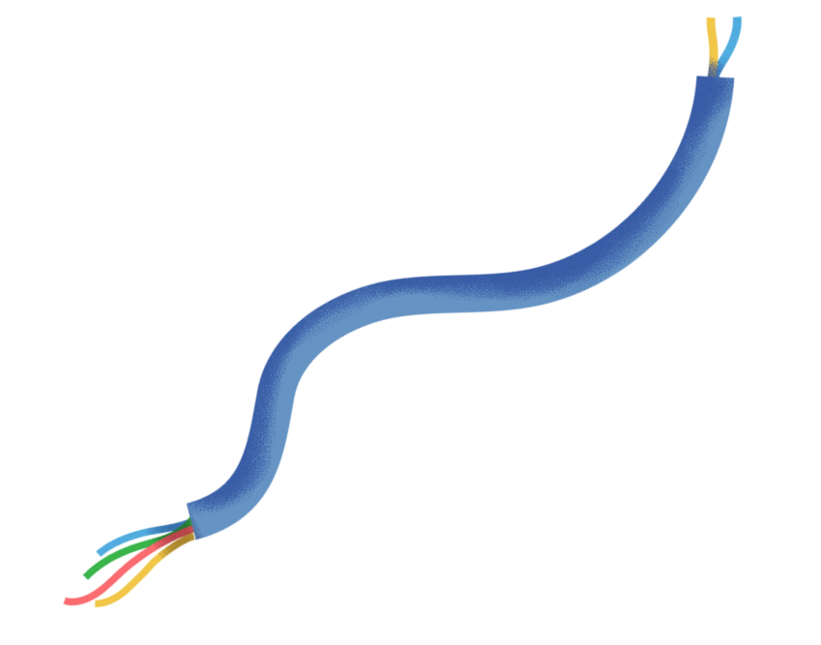
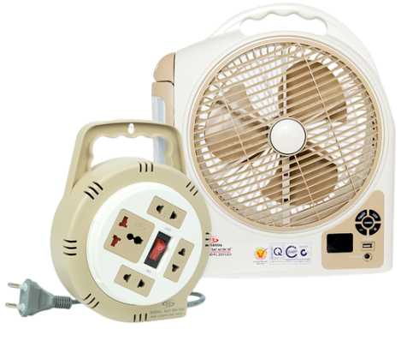

2. PHÍCH CẮM ĐIỆN
Tại sao không nối quạt để bàn trực tiếp với nguồn điện mà phải nối với phích cắm điện để lấy điện?
Sử dụng phích cắm giúp ta có thể dễ dàng rút phích cắm ra khỏi nguồn điện và thuận tiện cho việc di chuyển quạt đến vị trí khác.

Slide 13





LUYỆN TẬP
LUYỆN TẬP

Slide 14
Câu 1: Thiết bị nào dưới đây có khả năng tự động cắt nguồn điện để bảo vệ mạng điện khi xảy ra sự cố như
quá tải hoặc ngắn mạch?
A. Công tắc điện
B. Cầu dao
C. Aptomat
D. Phích cắm điện

Slide 15
Câu 2: Ổ cắm điện gồm các bộ phận chính nào?
A. Vỏ và các cực tiếp điện
B. Vỏ và các chốt tiếp điện
C. Vỏ và các cực nối điện
D. Vỏ và cần đóng cắt

Slide 16
Câu 3: Trên vỏ aptomat có ghi thông số kĩ thuật 20A - 240V, trong đó 20A là gì?
A. Điện áp định mức
B. Dòng điện định mức
C. Điện trở
D. Cường độ dòng điện nhỏ nhất

Slide 17
Câu 4: Đâu không phải thiết bị đóng cắt mạch điện
trong gia đình?
A. Công tắc
B. Cầu dao
C. Aptomat
D. Ổ cắm điện

